Slide 2
БЮДЖЕТ ДЛЯ ГРАЖДАН
УВАЖАЕМЫЕ ЖИТЕЛИ НОВОКУБАНСКОГО РАЙОНА!
Бюджет для граждан «Исполнение бюджета за 2020 год» – информационный сборник, позволяющий населению ознакомиться с основными положениями итогового финансового документа Новокубанского района – отчета об исполнении консолидированного бюджета района за 2020 год.
Представленная информация предназначена для широкого круга пользователей и будет интересна как учащимся, педагогам, врачам, молодым семьям, так и пенсионерам и другим категориям населения, так как консолидированный бюджет района затрагивает интересы каждого жителя Новокубанского района.
Граждане, как налогоплательщики и как потребители общественных благ, должны быть уверены в том, что уплачиваемые ими средства в виде налоговых и неналоговых платежей используются прозрачно и эффективно, приносят конкретные результаты для общества в целом, для каждой семьи, каждого человека.
Мы постарались в доступной и понятной форме показать, на какие цели и в каком объеме были направлены бюджетные ресурсы в 2020 году.
Вся изложенная в этой брошюре информация также опубликована на официальном сайте финансового управления администрации муниципального образования Новокубанский район (http://funkub.ru).
УЧАСТИЕ ГРАЖДАН В ОБСУЖДЕНИИ ПРОЕКТА РАЙОННОГО БЮДЖЕТА
Когда проводятся публичные слушания по проекту и отчету об исполнении районного бюджета? | В период со дня внесения в Совет муниципального образования Новокубанский район проекта решения о бюджете муниципального образования Новокубанский район и не позднее чем за 5 дней до его рассмотрения в Совете
Как информируются граждане о проведении публичных слушаний? | На официальном сайте администрации муниципального образования Новокубанский район в сети Интернет (novokubanskiy.ru) размещаются объявления о проведении публичных слушаний, о чем население извещается не позднее чем за 10 дней до даты их проведения с публикацией темы и перечня вопросов, выносимых на обсуждение
Кто может выступить на публичных слушаниях (высказать мнение, рекомендации, предложения)? | Эксперт публичных слушаний – то есть лицо, представившее в оргкомитет в письменном виде предложения и рекомендации по вопросам публичных слушаний не позднее чем за 5 дней до даты проведения публичных слушаний и принимающее участие в прениях для их аргументации
Результат публичных слушаний | Оформляется итоговый документ публичных слушаний с учетом высказанных экспертами рекомендаций и предложений. Итоговый документ размещается на официальном сайте администрации муниципального образования Новокубанский район в сети Интернет (novokubanskiy.ru)
Где можно получить дополнительную информацию о публичных слушаниях по районному бюджету? | Финансовое управление администрации муниципального образования Новокубанский район тел. 8(86195) 3-34-77
1

Slide 3
ОСНОВНЫЕ ТЕРМИНЫ, ПРИМЕНЯЕМЫЕ В БЮДЖЕТНОМ ПРОЦЕССЕ
бюджет - форма образования и расходования денежных средств, предназначенных для финансового обеспечения задач и функций государства и местного самоуправления
консолидированный бюджет - свод бюджетов бюджетной системы Российской Федерации на соответствующей территории
бюджетная система Российской Федерации - основанная на экономических отношениях и государственном устройстве Российской Федерации, регулируемая законодательством Российской Феде-рации совокупность федерального бюджета, бюджетов субъектов Российской Федерации, местных бюджетов и бюджетов государственных внебюджетных фондов
доходы бюджета - поступающие в бюджет денежные средства
расходы бюджета - выплачиваемые из бюджета де-нежные средства
дефицит бюджета - превышение расходов бюджета над его доходами
профицит бюджета - превышение доходов бюджета над его расходами
бюджетный процесс - регламентируемая законодательством Российской Федерации деятельность органов государственной власти, органов местного самоуправления и иных участников бюджетного процесса по составлению и рассмотрению проектов бюджетов, утверждению и исполнению бюджетов, контролю за их исполнением, осуществлению бюджетного учета, составлению, внешней проверке, рассмотрению и утверждению бюджетной отчетности
ОСНОВНЫЕ НАПРАВЛЕНИЯ РЕАЛИЗАЦИИ БЮДЖЕТНОЙ
И НАЛОГОВОЙ ПОЛИТИКИ
Увеличение наполняемости доходной части консолидированного бюджета Новокубанского района
Повышение качества управления муниципальными финансами, эффективности расходования бюджетных средств
Совершенствование системы управления и распоряжения муниципальным имуществом, увеличение доходов от его использования
Своевременное и полное финансирование бюджетных расходов
Упорядочение существующих налоговых льгот путем отмены неэффективных льгот; предоставление налоговых льгот, носящих ограниченный во времени характер
Проведение взвешенной долговой политики
Совершенствование межбюджетных отношений
ПРИНЦИПЫ ИСПОЛНЕНИЯ МЕСТНОГО БЮДЖЕТА В 2020 ГОДУ
Обеспечение населения доступными и качественными муниципальными услугами, социальными гарантиями; адресное решение социальных вопросов; создание благоприятных и комфортных условий для проживания
Обеспечение мер, направленных на устойчивое социально‑ экономическое развитие Новокубанского района
Обеспечение роста доходной части консолидирован-ного бюджета Новокубанского района
Обеспечение сбалансированности и устойчивости районного бюджета
Безусловное выполнение социальных обязательств перед гражданами
Поддержка инвестиционной активности хозяйствующих субъектов, осуществляющих деятельность на территории Новокубанского района
Обеспечение прозрачности (открытости) бюджетного процесса
БЮДЖЕТ МУНИЦИПАЛЬНОГО ОБРАЗОВАНИЯ НОВОКУБАНСКИЙ РАЙОН НА 2020 ГОД УТВЕРЖДЕН РЕШЕНИЕМ СОВЕТА МУНИЦИПАЛЬНОГО ОБРАЗОВАНИЯ НОВОКУБАНСКИЙ РАЙОН ОТ 19 ДЕКАБРЯ 2019 ГОДА № 494 «О БЮДЖЕТЕ МУНИЦИПАЛЬНОГО ОБРАЗОВАНИЯ НОВОКУБАНСКИЙ РАЙОН НА 2020 ГОД И ПЛАНОВЫЙ ПЕРИОД 2021 И 2022 ГОДОВ»
Публичные слушания по проекту районного бюджета на 2020 год и плановый период 2021 и 2022 годов были проведены 7 ноября 2019 года
Публичные слушания по отчету об исполнении районного бюджета в 2020 году были проведены
8 апреля 2021 года
2

Slide 4
ОСНОВНЫЕ ПОКАЗАТЕЛИ СОЦИАЛЬНО - ЭКОНОМИЧЕСКОГО РАЗВИТИЯ НОВОКУБАНСКОГО РАЙОНА
Оборот по крупным и средним предприятиям района за январь-декабрь 2020 года составил 14043,9 млн. руб., что составляет 128,2% от аналогичного уровня 2020 года (10954 млн. руб.). Рост отмечен в сельском хозяйстве -на 9%, строительстве- на 5,9%.
Объем отгруженных товаров собственного производства, выполненных работ и услуг по крупным и средним промышленным предприятиям составил 3012,7 млн.руб., за аналогичный период 2019 года 3327,7 млн.руб., снижение на 9,5%. В районе основными видами промышленной продукции являются: сахар из сахарной свеклы, кирпич керамический, биомедпрепараты, хлеб и хлебобулочные изделия
Объем отгруженных товаров собственного производства, выполненных работ и услуг собственными силами (по «чистым» видам деятельности), в части продукции сельского хозяйства составил 8235,4 млн.рублей или 109 % к уровню 2019 года.
В районе основными видами промышленной продукции являются: сахар из сахарной свеклы, кирпич керамический, биомедпрепараты, хлеб и хлебобулочные изделия
Сальдированный финансовый результат (прибыль минус убыток) крупных и средних организаций по состоянию на 1 декабря 2020 года составил 3751,4 млн.руб. или 197,4% к аналогичному периоду прошлого года.
Прибыль прибыльных организаций определена в сумме 3794,2 млн.руб. или в 194,6% к показателю 2019 года, в том числе рост балансовой прибыли в сельском хозяйстве в 2 раза, производстве сахара на 22,5%, лекарственных средств в 2,5 раза.
Убытки 6 убыточных организаций составили 42,8 млн. руб. или 86,6% к уровню прошлого года.
Доля убыточных организаций выросла с 25% до 30% .
ОБЩАЯ ОЦЕНКА ОСНОВНЫХ ИТОГОВ СОЦИАЛЬНО-ЭКОНОМИЧЕСКОЙ СИТУАЦИИ НА ТЕРРИТОРИИ НОВОКУБАНСКОГО РАЙОНА ПО КРУГУ КРУПНЫХ И СРЕДНИХ ПРЕДПРИЯТИЙ
Показатели | Ед.изм. | Январь-декабрь | Январь-декабрь | В % 2020 к 2018г.
 |  | 2020года | 2018года
1.Объём отгруженных товаров промышленной продукции в действующих ценах | млн.руб. | 3012,7 | 3327,7 | 90,5
2.Продукция сельского хозяйства в действующих ценах | млн.руб. | 8235,4 | 7555,4 | 109
3.Строительство в действующих ценах | млн.руб. | 75,2 | 71 | 105,9
4.Оборот розничной торговли и общественного питания в действующих ценах | млн.руб. | 2493,9 | 2521,6 | 98,9
5.Объём платных услуг, оказываемых населению через все каналы реализации в ценах каждого года в действующих ценах | млн.руб. | 218,3 | 212,9 | 102,5
6.Среднемесячная з/плата в расчёте на одного работника (начисленная) | руб. | 31428 | 29846 | 105,3
7.Уровень безработицы. | % | 2 | 0,7 | 285,7
ИНВЕСТИЦИОННАЯ ДЕЯТЕЛЬНОСТЬ
Объем инвестиций за счет всех источников финансирования за январь-сентябрь составил 821,6 млн.руб. или 61,7% к уровню 2019 года.
На сегодняшний день на сопровождении у района находятся 15 инвестиционных проектов на общую планируемую сумму инвестиций 1,2 млрд.руб.
На данный момент в Единый краевой реестр инвестиционных предложений включено 4 проекта и 14 площадок.
В 1 полугодии 2020 года реализован инвестиционный проект «Закладка фруктового сада площадью 146 га (вторая очередь) со строительством фруктохранилища», ООО "Южная плодоовощная компания" объем инвестиций 296,4 млн. рублей, планируется создание 30 новых рабочих мест.
3

Slide 5
ОСНОВНЫЕ ПАРАМЕТРЫ БЮДЖЕТА
РАЙОННЫЙ БЮДЖЕТ
млн.руб.
Наименование показателя | Исполнено за 2019 год | Бюджетное назначение на 2020 год | Исполнено за 2020 год | % исполнения плана | Динамика к 2019 году, %
Доходы всего | 1 675,1 | 1 867,2 | 1 907,5 | 102,2 | 113,9
Налоговые и неналоговые доходы | 432,2 | 454,6 | 499,9 | 110,0 | 115,7
Безвозмездные поступления | 1 242,9 | 1 412,6 | 1 407,6 | 99,6 | 113,2
Расходы всего | 1 651,6 | 1 911,0 | 1 839,5 | 96,3 | 111,4
Дефицит (-) / профицит (+) | 23,5 | -43,8 | 68,0 | Х | Х
*Здесь и далее показатели, утвержденные решением Совета муниципального образования Новокубанский район от 19 декабря 2019 года № 494 «О бюджете муниципального образования Новокубанский район на 2020 год и плановый период 2021 и 2022 годов» (в ред. от 19.12.2019 года); по расходам – показатели уточненной сводной бюджетной росписи районного бюджета по состоянию на 31 декабря 2019 года
БЕЗВОЗМЕЗДНЫЕ ПОСТУПЛЕНИЯ ИЗ ДРУГИХ БЮДЖЕТОВ
млн.руб.
Наименование показателя | Исполнено за 2019 год | Бюджетное назначение на 2020 год | Исполнено за 2020 год | % исполнения плана | Динамика к 2019 году, %
Безвозмездые поступления всего | 1 244,2 | 1 412,1 | 1 407,0 | 99,6 | 112,8
Дотации | 254,6 | 193,8 | 193,8 | 100,0 | 75,4
на выравнивание бюджетной обеспеченности | 163,2 | 157,4 | 157,4 | 100,0 | 96,4
на поддержку мер по обеспечению сбалансированности | 66,4 | 33,5 | 33,5 | 100,0 | 50,4
прочие дотации | 25,0 | 2,9 | 2,9 | 100,0 | Х
Субсидии | 86,1 | 245,6 | 239,7 | 97,6 | 278,4
Субвенции | 892,7 | 948,1 | 948,9 | 100,1 | 106,3
Иные межбюджетные трансферты | 10,8 | 24,6 | 24,6 | 100,0 | 227,8
ИЗМЕНЕНИЕ ОСНОВНЫХ ХАРАКТЕРИСТИК РАЙОННОГО БЮДЖЕТА
млн.руб.
Наименование показателя | Решение № 494 «О бюджете МО Новокубанский район на 2020 год и плановый период 2021 и 2022 годов» |  | Уточненная сводная бюджетная роспись | Изменения в окончательной редакции |  | Уточненная сводная бюджетная роспись
 | 19.12.2019 (первонач.) | 26.11.2020 (окончат.)
 |  |  |  | + / - | % | + / - | %
Доходы всего | 1 602,0 | 1 867,2 | Х | 265,2 | 116,6 | Х | Х
Налоговые и неналоговые доходы | 446,1 | 454,6 | Х | 8,5 | 101,9 | Х | Х
Безвозмездные поступления | 1 155,9 | 1 412,6 | Х | 256,7 | 122,2 | Х | Х
Расходы всего | 1 613,6 | 1 613,6 | 1 625,5 | 0,0 | 100,0 | 11,9 | 100,7
Дефицит (-) / профицит (+) | -11,6 | 253,6 | Х | 265,2 | -2 191,2 | Х | Х
4

Slide 6
НАЛОГОВЫЕ И НЕНАЛОГОВЫЕ ДОХОДЫ РАЙОННОГО БЮДЖЕТА
Налоговые и неналоговые доходы составили 499,9 млн. рублей, или 110,0 % к бюджетному назначению и 115,7 % к фактическому исполнению за 2019 год.
В первом полугодии бюджет исполнялся напряженно, от прошлогодних показателей мы отставали на 2,3 %, но с июля вышли на устойчивую тенденцию роста. По итогам года мобилизовали 832,4 млн.рублей налоговых и неналоговых доходов, обеспечив рост к прошлому году на 12,4%.
Наибольший рост обеспечен по налогу на доходы физических лиц и налогу на прибыль в размере 123% и 145% соответственно.
Отставание в размере 7% по налогам на совокупный доход, по которым были предоставлены преференции малому и среднему бизнесу в виде льгот и пониженной налоговой ставки.
Также бизнесу предоставлялись и другие преференции. Наиболее ощутимые из них: освобождение от уплаты налогов, сборов, страховых взносов за отчетные налоговые периоды, относящиеся ко II кварталу 2020 год; безвозмездная финансовая помощь на выплату заработной платы и неотложные задачи субъектам МСП наиболее пострадавших отраслей; кредиты по пониженным ставкам и другие.
В нашем районе более тысячи субъектов малого и среднего предпринимательства смогли получить различные меры поддержки, это 40% от общего количества зарегистрированных субъектов.
Меры поддержки реального сектора экономики и бизнеса позволили уверенно исполнять бюджет по доходам и в итоге, несмотря на сложную ситуацию в 2020 году из-за пандемии, к концу года мы вышли с хорошими результатами.
млн.руб.
Наименование показателя | Исполнено за 2019 год | Бюджетное назначение 2020 года | Исполнено за 2020 год | Исполнение плана, % | Динамика 2020 год/ 2019 год
Всего налоговых и неналоговых доходов, в том числе: | 432,2 | 454,6 | 499,9 | 110,0 | 115,7
Налог на прибыль организаций | 8,1 | 10,5 | 11,7 | 111,1 | 144,8
Налог на доходы физических лиц | 324,8 | 360,1 | 394,9 | 109,7 | 121,6
Акцизы на нефтепродукты | 7,5 | 6,5 | 6,9 | 106,6 | 92,7
Налоги на совокупный доход | 48,8 | 40,9 | 43,0 | 105,1 | 88,1
Налог на имущество организаций | 0,0 | 2,2 | 2,2 | 101,2 | -
Госпошлина | 6,6 | 6,8 | 7,8 | 115,1 | 118,0
Дивиденды по акциям | 0,1 | 0,1 | 0,1 | 100,3 | 65,5
Проценты по кредитам | 0,1 | 0,0 | 0,0 | 154,9 | 14,3
Арендная плата за землю | 20,9 | 19,1 | 20,9 | 109,6 | 99,8
Аренда имущества | 0,8 | 0,4 | 0,5 | 124,4 | 64,0
прибыль МУПов | 0,0 | 0,2 | 0,2 | 100,3 | 683,8
Прочие доходы от использования имущества | 0,5 | 0,5 | 0,5 | 109,9 | 114,4
Экология | 0,9 | 1,2 | 1,2 | 98,2 | 126,8
Доходы от оказ. платных услуг и компенсации затрат государства | 1,0 | 1,4 | 1,6 | 116,8 | 152,8
Доходы от продажи имущества | 0,8 | 0,0 | 0,0 | 0,0 | 0,0
Доходы от продажи земли | 4,2 | 3,3 | 6,6 | 201,4 | 157,1
Штрафы | 7,2 | 1,6 | 1,8 | 116,0 | 25,1
5

Slide 7
ОСНОВНЫЕ ПАРАМЕТРЫ БЮДЖЕТА
КОНСОЛИДИРОВАННЫЙ РАЙОННЫЙ БЮДЖЕТ
млн.руб.
Наименование показателя | Исполнено за 2019 год | Бюджетное назначение на 2020 год | Исполнено за 2020 год | % исполнения плана | Динамика к 2019 году, %
Доходы всего | 2 235,8 | 2 385,1 | 2 427,9 | 101,8 | 108,6
Налоговые и неналоговые доходы | 740,3 | 774,0 | 832,4 | 107,5 | 112,4
Безвозмездные поступления | 1 495,5 | 1 611,1 | 1 595,6 | 99,0 | 106,7
Расходы всего | 2 222,3 | 2 473,6 | 2 364,6 | 95,6 | 106,4
Дефицит (-) / профицит (+) | 13,5 | -88,5 | 63,3 | Х | Х
БЕЗВОЗМЕЗДНЫЕ ПОСТУПЛЕНИЯ ОТ ДРУГИХ УРОВНЕЙ БЮДЖЕТА
млн.руб.
Наименование показателя | Исполнено за 2019 год | Бюджетное назначение на 2020 год | Исполнено за 2020 год | % исполнения плана | Динамика к 2019 году, %
Безвозмездые поступления всего | 1 496,6 | 1 607,6 | 1 594,7 | 99,2 | 106,6
Дотации | 340,9 | 291,7 | 291,7 | 100,0 | 85,6
на выравнивание бюджетной обеспеченности | 246,9 | 252,7 | 252,7 | 100,0 | 102,4
на поддержку мер по обеспечению сбалансированности | 66,4 | 33,5 | 33,5 | 100,0 | 50,4
прочие дотации | 27,6 | 5,5 | 5,5 | 100,0 | Х
Субсидии | 259,2 | 344,5 | 330,7 | 96,0 | 127,6
Субвенции | 895,4 | 952,3 | 953,2 | 100,1 | 106,4
Иные межбюджетные трансферты | 1,1 | 19,1 | 19,1 | Х | Х
ДОХОДЫ В РАСЧЕТЕ НА ОДНОГО ЖИТЕЛЯ
ИСПОЛНЕНИЕ ДОХОДНОЙ ЧАСТИ БЮДЖЕТОВ ПОСЕЛЕНИЙ
млн.руб.
Доходы бюджета, млн. руб.
Наименование показателя | Исполнено за 2019 год | Исполнено за 2020 год | Динамика, %
Итого по поселениям | 595,4 | 535,4 | 89,9
Новокубанское ГП | 219,5 | 251,5 | 114,6
Бесскорбненское СП | 49,4 | 39,5 | 80,0
Верхнекубанское СП | 54,1 | 37,5 | 69,2
Ковалевское СП | 41,4 | 47,3 | 114,3
Ляпинское СП | 16,2 | 19,9 | 122,6
Новосельское СП | 77,8 | 37,8 | 48,5
Прикубанское СП | 40,9 | 30,2 | 73,9
Прочноокопское СП | 24,0 | 22,1 | 92,0
Советское СП | 72,1 | 49,6 | 68,8
На 1 жителя, руб.
28 043
21 164
24 045
КОНСОЛИДИРОВАННЫЙ БЮДЖЕТ НОВОКУБАНСКОГО РАЙОНА – ЭТО СВОД РАЙОННОГО БЮДЖЕТА И БЮДЖЕТОВ ГОРОДСКОГО И ВОСЬМИ СЕЛЬСКИХ ПОСЕЛЕНИЙ НОВОКУБАНСКОГО РАЙОНА БЕЗ УЧЕТА МЕЖБЮДЖЕТНЫХ ТРАНСФЕРТОВ МЕЖДУ ЭТИМИ БЮДЖЕТАМИ
6

Slide 8
ДОХОДЫ КОНСОЛИДИРОВАННОГО РАЙОННОГО БЮДЖЕТА
Доходы консолидированного районного бюджета за 2020 год составили 2 427,9 млн.рублей.
Безвозмездные поступления – 1 595,6 млн.рублей.
Собственных доходов мобилизовано 832,4 млн.рублей, из них более 90% приходится на налоговые доходы.
Объем поступивших налоговых доходов составил 783,4 млн.рублей, динамика к 2019 году составила 104,8%. Дополнительно поступило в бюджет в виде налогов 67,7 млн.рублей.
В бюджеты поселений за 2020 год поступило 332,4 млн.рублей налоговых и неналоговых доходов с ростом на 7,9%.
Основой остается налог на доходы физических лиц, динамика которого в сопоставимых условиях составляет 121,6% к 2019 году. За отчетный год собрано 395 млн.рублей, его доля составляет 20 процентов в общем объеме собственных доходов консолидированного бюджета района.
Налог на доходы физических лиц – это источник, имеющий перспективу к дальнейшему росту. Проводится разъяснительная работа необходимости выплаты исключительно белых зарплат, работа с налоговыми агентами, допускающими несвоевременные платежи по НДФЛ, выплату заработной платы ниже среднеотраслевого уровня или величины прожиточного минимума.
Существенным блоком доходных источников являются имущественные налоги (налог на имущество физических лиц и земельный налог) – это местные налоги, зачисляемые в бюджеты поселений в полном объеме. За 2020 год было мобилизовано 111,9 млн.рублей, от физических лиц поступило 67,3 млн.рублей имущественных налогов.
Ключевым направлением работы по мобилизации данных налогов является информирование граждан. Также важным является вопрос мобилизации недоимки, которая на конец 2020 года по имущественным налогам с физических лиц составила 51,6 млн.рублей.
ДОХОДНАЯ ЧАСТЬ КОНСОЛИДИРОВАННОГО РАЙОННОГО БЮДЖЕТА
млн.руб.
Наименование показателя | Исполнено за 2019 год | Бюджетное назначение на 2020 год | Исполнено за 2020 год | % исполнени плана | Динамика к 2019 году, %
Доходы всего | 2 235,8 | 2 385,1 | 2 427,9 | 101,8 | 108,6
Налоговые и неналоговые | 740,3 | 774,0 | 832,4 | 107,5 | 112,4
Налог на прибыль | 8,1 | 10,5 | 11,7 | 111,4 | 2,7
Налог на доходы физ. лиц | 427,4 | 487,9 | 528,4 | 108,3 | 123,6
Акцизы на нефтепродукты | 55,9 | 50,4 | 52,1 | 103,4 | 93,2
Налоги на совокупный доход | 60,5 | 48,8 | 51,3 | 105,1 | 84,8
налог на имущество физ.лиц | 24,0 | 26,2 | 27,9 | 106,5 | 22,0
земельный налог | 102,7 | 101,8 | 104,2 | 102,4 | 101,5
Госпошлина | 6,6 | 6,7 | 7,8 | 116,4 | 118,2
Прочие налоговые и неналоговые доходы | 55,1 | 41,6 | 49,0 | 111,4 | 85,1
Безвозмездные поступления | 1 495,5 | 1 611,1 | 1 595,6 | 99,0 | 106,7
7

Slide 9
РАСХОДЫ КОНСОЛИДИРОВАННОГО РАЙОННОГО БЮДЖЕТА
млн.руб.
Наименование показателя | Факт 2018 | Факт 2019 | Факт 2020 | Динамика,%
 |  |  |  | 2019/2018 | 2020/2019
МО Новокубанский район | 1 591,1 | 1 651,6 | 1 839,5 | 103,8 | 111,4
ИТОГО ПО ПОСЕЛЕНИЯМ | 489,2 | 605,5 | 540,0 | 123,8 | 89,2
Новокубанское городское поселение | 223,5 | 206,3 | 242,4 | 92,3 | 117,5
Бесскорбненское сельское поселение | 28,7 | 64,5 | 48,4 | 224,7 | 75,0
Верхнекубанское сельское поселение | 38,0 | 56,4 | 40,3 | 148,4 | 71,5
Ковалевское сельское поселение | 46,7 | 42,8 | 48,4 | 91,6 | 113,1
Ляпинское сельское поселение | 23,8 | 15,6 | 20,4 | 65,5 | 130,8
Новосельское сельское поселение | 30,8 | 80,2 | 37,1 | 260,4 | 46,3
Прикубанское сельское поселение | 23,4 | 41,9 | 30,8 | 179,1 | 73,5
Прочноокопское сельское поселение | 27,6 | 23,7 | 23,2 | 85,9 | 97,9
Советское сельское поселение | 46,7 | 74,1 | 49,0 | 158,7 | 66,1
ВСЕГО РАСХОДОВ | 2 080,3 | 2 257,1 | 2 379,5 | 108,5 | 105,4
Расходы консолидированного бюджета Новокубанского района за 2020 год составили 2 379,5 млн.рублей, в том числе районный бюджет – 1 839,5 млн.рублей, бюджеты поселений – 540,0 млн.рублей. По сравнению с 2019 годом уровень расходов консолидированного бюджета вырос на 122,4 млн.рублей или на 5,4%. При запланированном уровне расходов в сумме 2 488,6 млн.рублей процент исполнения составил 95,6%.
ДИНАМИКА РАСХОДОВ КОНСОЛИДИРОВАННОГО БЮДЖЕТА НОВОКУБАНСКОГО РАЙОНА
СТРУКТУРА РАСХОДОВ КОНСОЛИДИРОВАННОГО БЮДЖЕТА НОВОКУБАНСКОГО РАЙОНА ПО ОСНОВНЫМ РАЗДЕЛАМ
млн.руб.
Наименование показателя | Факт 2018 | Факт 2019 | Факт 2020 | Динамика,%
 |  |  |  | 2019/2018 | 2020/2019
Общегосударственные расходы | 159,8 | 228,9 | 247,1 | 143,2 | 108,0
Национальная оборона | 2,1 | 2,8 | 4,3 | 133,3 | 153,6
Национальная безопасность и правоохранительная деятельность | 17,0 | 17,4 | 17,9 | 102,4 | 102,9
Национальная экономика | 157,0 | 171,3 | 170,2 | 109,1 | 99,4
Жилищно-коммунальное хозяйство | 144,4 | 205,0 | 141,0 | 142,0 | 68,8
Образование | 1 094,6 | 1 208,6 | 1 371,1 | 110,4 | 113,4
Культура, кинематография | 201,0 | 191,9 | 175,0 | 95,5 | 91,2
Здравоохранение | 122,6 | 0,4 | 3,0 | 0,3 | 750,0
Социальная политика | 117,9 | 133,0 | 153,7 | 112,8 | 115,6
Физическая культура и спорт | 43,4 | 55,7 | 80,6 | 128,3 | 144,7
Средства массовой информации | 5,5 | 4,6 | 0,0 | 83,6 | 0,0
Обслуживание государственного и муниципального долга | 3,7 | 2,7 | 0,7 | 73,0 | 25,9
Межбюджетные трансферты общего характера бюджетам муниципальных образований | 2,8 | 0,0 | 0,0 | 0,0 | 0,0
ВСЕГО РАСХОДОВ | 2 071,8 | 2 222,3 | 2 364,6 | 107,3 | 106,4
8

Slide 10
РАСХОДЫ КОНСОЛИДИРОВАННОГО БЮДЖЕТА
Наибольший удельный вес в общем объеме расходов в 2020 году заняли расходы на образование – 1 371,1 млн.рублей, а также общегосударственные расходы – 247,1 млн.рублей. Суммарно эти разделы составляют почти 70% от общей величины расходов. Остальные разделы имеют примерно равную долю, не превышающую 10%.
РАСХОДЫ КОНСОЛИДИРОВАННОГО БЮДЖЕТА
НА СОЦИАЛЬНУЮ СФЕРУ
Расходы консолидированного бюджета на социальную сферу за 2020 год составили 1 783,4 млн.рублей или 72,8% от общего объема расходов. Наибольшую долю среди указанных расходов занимают расходы на образование - 77%. Расходы на культуру составляют 10%, социальная политика – 9%, физическая культура и спорт – 4%, здравоохранение – менее 1 %.
РАСХОДЫ БЮДЖЕТА МУНИЦИПАЛЬНОГО ОБРАЗОВАНИЯ НОВОКУБАНСКИЙ РАЙОН ПО РАЗДЕЛАМ И ПОДРАЗДЕЛАМ КЛАССИФИКАЦИИ РАСХОДОВ
млн.руб.
Наименование показателя | Факт 2018 | Факт 2019 | План 2020 | Факт 2020 | Динамика (факт), % |  | Динамика%
 |  |  |  |  | 2019/ 2018 | 2020/ 2019 | 2020(ф)/ 2020(п)
1. ОБЩЕГОСУДАРСТВЕННЫЕ ВОПРОСЫ | 89,34 | 141,7 | 155,632 | 145,763 | 158,6 | 102,9 | 93,7
Функционирование высшего должностного лица муниципального образования | 1,6 | 1,7 | 2,36 | 2,36 | 106,3 | 141,2 | 100,0
Функционирование представительного органа муниципального образования | 2,5 | 2,5 | 2,75 | 2,678 | 100,0 | 108,0 | 100,0
Функционирование местной администрации | 54,8 | 63,6 | 62,5 | 61,1 | 116,1 | 96,1 | 97,8
9

Slide 11
РАСХОДЫ БЮДЖЕТА МУНИЦИПАЛЬНОГО ОБРАЗОВАНИЯ НОВОКУБАНСКИЙ РАЙОН ПО РАЗДЕЛАМ И ПОДРАЗДЕЛАМ КЛАССИФИКАЦИИ РАСХОДОВ
млн.руб.
Наименование показателя | Факт 2018 | Факт 2019 | План 2020 | Факт 2020 | Динамика (факт), % |  | Динамика%
 |  |  |  |  | 2019/ 2018 | 2020/ 2019 | 2020(ф)/ 2020(п)
Судебная система | 0,04 | 0,0 | 0,012 | 0,004 | 0,0 | 0,0 | 33,3
Обеспечение деятельности финансовых органов и органов финансово-бюджетного надзора | 13,9 | 16,1 | 17,01 | 16,639 | 115,8 | 103,3 | 97,8
Обеспечение проведения выборов и референдумов | 0,0 | 0,0 | 3,4 | 3,4 | 0,0 | 0,0 | 100,0
Резервные фонды | 0,0 | 0,0 | 0,3 | 0,0 | 0,0 | 0,0 | 0,0
Другие общегосударственные вопросы | 16,5 | 57,8 | 67,3 | 59,582 | 350,3 | 103,1 | 88,5
2. НАЦИОНАЛЬНАЯ ОБОРОНА | 0,2 | 0,16 | 0,1 | 0,1 | 80,0 | 62,5 | 100,0
Мобилизационная подготовка экономики | 0,2 | 0,16 | 0,1 | 0,1 | 80,0 | 62,5 | 100,0
3. НАЦИОНАЛЬНАЯ БЕЗОПАСНОСТЬ И ПРАВООХРАНИТЕЛЬНАЯ ДЕЯТЕЛЬНОСТЬ | 16,5 | 16,9 | 18,5 | 17,253 | 102,4 | 102,1 | 93,3
Защита населения и территории от чрезвычайных ситуаций природного и техногенного характера, гражданская оборона | 15,9 | 16,3 | 18,5 | 17,253 | 102,5 | 105,8 | 93,3
Другие вопросы в области национальной безопасности и правоохранительной деятельности | 0,6 | 0,6 | 0,0 | 0,0 | 100,0 | 0,0 | 0,0
4. НАЦИОНАЛЬНАЯ ЭКОНОМИКА | 90,7 | 55,6 | 54,1 | 48,4 | 61,3 | 87,1 | 89,5
Сельское хозяйство и рыболовство | 57,1 | 16,7 | 25,6 | 25,4 | 29,1 | 153,0 | 99,2
Дорожное хозяйство (дорожные фонды) | 31,6 | 35,2 | 23,8 | 19,7 | 111,4 | 56,0 | 82,8
Другие вопросы в области национальной экономики | 2,0 | 3,73 | 4,7 | 3,3 | 190,0 | 86,8 | 70,2
5. ЖИЛИЩНО-КОММУНАЛЬНОЕ ХОЗЯЙСТВО | 0,4 | 1,5 | 2,7 | 1,9 | 375,0 | 126,7 | 70,4
Жилищное хозяйство | 0,1 | 0,7 | 1,5 | 1,3 | 700,0 | 185,7 | 86,7
Благоустройство | 0,0 | 0,2 | 0,7 | 0,2 | 0,0 | 100,0 | 28,6
Другие вопросы в области жилищно-коммунального хозяйства | 0,3 | 0,6 | 0,5 | 0,4 | 200,0 | 66,7 | 80,0
7. ОБРАЗОВАНИЕ | 1 094,2 | 1 208,4 | 1 406,4 | 1 369,5 | 110,4 | 113,3 | 97,4
Дошкольное образование | 412,3 | 448,5 | 450,3 | 437,7 | 108,8 | 97,6 | 97,2
Общее образование | 527,6 | 595,5 | 772,0 | 759,7 | 112,9 | 127,6 | 98,4
Дополнительное образование детей | 70,5 | 76,2 | 77,8 | 73,2 | 108,1 | 96,1 | 94,1
Профессиональная подготовка, переподготовка и повышение квалификации | 0,6 | 0,0 | 0,0 | 0,0 | 0,0 | 0,0 | 0,0
Молодежная политика | 12,9 | 12,1 | 9,3 | 9,2 | 93,8 | 76,0 | 98,9
Другие вопросы в области образования | 70,3 | 76,1 | 97,0 | 89,7 | 108,3 | 117,9 | 92,5
8. КУЛЬТУРА, КИНЕМАТОГРАФИЯ | 14,6 | 15,9 | 17,7 | 17,5 | 108,9 | 110,1 | 98,9
Культура | 8,8 | 10,3 | 11,5 | 11,3 | 117,0 | 109,7 | 98,3
Другие вопросы в области культуры, кинематографии | 5,8 | 5,6 | 6,2 | 6,2 | 96,6 | 110,7 | 100,0
9. ЗДРАВООХРАНЕНИЕ | 122,56 | 0,4 | 8,0 | 3,0 | 0,3 | 750,0 | 37,5
Стационарная медицинская помощь | 75,8 | 0,0 | 0,0 | 0,0 | 0,0 | 0,0 | 0,0
Амбулаторная помощь | 44,06 | 0,4 | 8,0 | 3,0 | 0,9 | 750,0 | 37,5
Другие вопросы в области здравоохранения | 2,7 | 0,0 | 0,0 | 0,0 | 0,0 | 0,0 | 0,0
10. СОЦИАЛЬНАЯ ПОЛИТИКА | 115,8 | 130,7 | 156,994 | 150,3 | 112,9 | 115,0 | 95,7
Пенсионное обеспечение | 2,8 | 2,8 | 2,9 | 2,8 | 100,0 | 100,0 | 96,6
Социальное обеспечение населения | 2,2 | 0,7 | 0,0 | 0,0 | 31,8 | 0,0 | 0,0
Охрана семьи и детства | 110,1 | 126,4 | 143,894 | 138,1 | 114,8 | 109,3 | 96,0
Другие вопросы в области социальной политики | 0,7 | 0,8 | 10,2 | 9,4 | 114,3 | 1 175,0 | 92,2
10

Slide 12
РАСХОДЫ БЮДЖЕТА МУНИЦИПАЛЬНОГО ОБРАЗОВАНИЯ НОВОКУБАНСКИЙ РАЙОН ПО РАЗДЕЛАМ И ПОДРАЗДЕЛАМ КЛАССИФИКАЦИИ РАСХОДОВ
млн.руб.
Наименование показателя | Факт 2018 | Факт 2019 | План 2020 | Факт 2020 | Динамика (факт), % |  | Динамика%
 |  |  |  |  | 2019/ 2018 | 2020/ 2019 | 2020(ф)/ 2020(п)
11. ФИЗИЧЕСКАЯ КУЛЬТУРА И СПОРТ | 35,5 | 52,9 | 85,371 | 80,281 | 149,0 | 151,8 | 94,0
Физическая культура | 34,0 | 51,2 | 83,5 | 78,481 | 150,6 | 153,3 | 94,0
Другие вопросы в области физической культуры и спорта | 1,5 | 1,7 | 1,871 | 1,8 | 113,3 | 105,9 | 96,2
12. СРЕДСТВА МАССОВОЙ ИНФОРМАЦИИ | 3,3 | 3,03 | 0,0 | 0,0 | 91,8 | 0,0 | 0,0
Телевидение и радиовещание | 1,2 | 1,16 | 0,0 | 0,0 | 96,7 | 0,0 | 0,0
Периодическая печать и издательства | 2,1 | 1,87 | 0,0 | 0,0 | 89,0 | 0,0 | 0,0
13. ОБСЛУЖИВАНИЕ МУНИЦИПАЛЬНОГО ДОЛГА | 0,7 | 0,01 | 0,003 | 0,003 | 1,4 | 30,0 | 100,0
Обслуживание муниципального долга | 0,7 | 0,01 | 0,003 | 0,003 | 1,4 | 30,0 | 100,0
14. МЕЖБЮДЖЕТНЫЕ ТРАНСФЕРТЫ ОБЩЕГО ХАРАКТЕРА БЮДЖЕТАМ МУНИЦИПАЛЬНЫХ ОБРАЗОВАНИЙ | 7,3 | 24,4 | 5,5 | 5,5 | 334,2 | 22,5 | 100,0
Дотации на выравнивание бюджетной обеспеченности поселений | 4,5 | 15,4 | 2,6 | 2,6 | 342,2 | 16,9 | 100,0
Иные дотации | 0,0 | 9,0 | 0,0 | 0,0 | 0,0 | 0,0 | 0,0
Прочие межбюджетные трансферты | 2,8 | 0,0 | 2,9 | 2,9 | 0,0 | 0,0 | 100,0
ВСЕГО РАСХОДОВ | 1 591,1 | 1 651,6 | 1 911,0 | 1 839,5 | 103,8 | 111,4 | 96,3
РАСХОДЫ БЮДЖЕТА МУНИЦИПАЛЬНОГО ОБРАЗОВАНИЯ
НОВОКУБАНСКИЙ РАЙОН
Всего расходы бюджета муниципального образования Новокубанский район в 2020 году составили 1 839,5 млн.рублей. Это на 187,9 млн.рублей или 11,4% больше, чем в 2019 году. Наибольший рост в сравнении с 2019 годом в относительном выражении показали расходы на физическую культуру и спорт (+51,8%), жилищно-коммунальное хозяйство (+26,7%), а также здравоохранение (в 7,5 раз). При плановом назначении в размере 1 911,0 млн.рублей расходы районного бюджета за 2020 год были исполнены на 96,3%.
РАСХОДЫ МУНИЦИПАЛЬНОГО ОБРАЗОВАНИЯ НОВОКУБАНСКИЙ РАЙОН В РАМКАХ МУНИЦИПАЛЬНЫХ ПРОГРАММ
млн.руб.
Наименование показателя | Факт 2018 | Факт 2019 | План 2020 | Факт 2020 | Динамика (факт), % |  | Динамика
 |  |  |  |  | 2019/ 2018 | 2020/ 2019 | 2020(ф)/ 2020(п)
1. МП «Развитие образования» | 1 030,0 | 1 145,9 | 1 188,7 | 1 158,1 | 111,2 | 101,1 | 97,4
2. МП «Социальная поддержка граждан» | 6,7 | 4,9 | 10,5 | 9,9 | 73,9 | 199,5 | 93,8
3. МП «Дети Кубани» | 110,7 | 127,6 | 141,5 | 137,3 | 115,3 | 107,5 | 97,0
4. МП «Комплексное и устойчивое развитие в сфере строительства, архитектуры и дорожного хозяйства» | 45,3 | 46,7 | 194,1 | 178,7 | 103,0 | 382,8 | 92,0
5. МП «Развитие жилищно-коммунального хозяйства» | 0,0 | 0,2 | 1,9 | 1,1 | 0,0 | 570,0 | 60,0
6. МП «Обеспечение безопасности населения» | 39,4 | 38,5 | 41,0 | 39,3 | 97,8 | 102,2 | 95,9
7. МП «Развитие культуры» | 40,7 | 44,4 | 46,3 | 44,8 | 109,1 | 101,0 | 96,8
11

Slide 13
РАСХОДЫ МУНИЦИПАЛЬНОГО ОБРАЗОВАНИЯ НОВОКУБАНСКИЙ РАЙОН В РАМКАХ МУНИЦИПАЛЬНЫХ ПРОГРАММ
млн.руб.
Наименование показателя | Факт 2018 | Факт 2019 | План 2020 | Факт 2020 | Динамика (факт), % |  | Динамика
 |  |  |  |  | 2019/ 2018 | 2020/ 2019 | 2020(ф)/ 2020(п)
8. МП «Развитие физической культуры и массового спорта» | 36,0 | 54,7 | 88,6 | 82,1 | 152,0 | 150,0 | 92,7
9. МП «Экономическое развитие» | 2,0 | 3,2 | 3,9 | 2,8 | 163,8 | 88,4 | 72,9
10. МП «Развитие муниципальной службы» | 0,2 | 0,2 | 0,2 | 0,2 | 133,3 | 100,0 | 100,0
11. МП «Молодежь Кубани» | 9,7 | 9,6 | 9,4 | 9,3 | 98,3 | 97,1 | 98,8
12. МП «Информационное обеспечение жителей Новокубанского района» | 3,3 | 3,0 | 3,2 | 3,0 | 92,0 | 98,3 | 93,1
13. МП «Информатизация администрации муниципального образования Новокубанский район» | 4,1 | 5,4 | 5,8 | 4,5 | 131,3 | 81,9 | 76,8
14. МП «Доступная среда» | 0,6 | 0,04 | 0,04 | 0,0 | 6,5 | 100,0 | 100,0
15. МП «Управление муниципальным имуществом и земельными ресурсами» | 9,2 | 10,5 | 13,8 | 12,6 | 114,0 | 119,8 | 91,6
16 МП «Управление муниципальными финансами» | 17,6 | 38,1 | 17,3 | 17,0 | 216,7 | 44,5 | 98,1
17. МП «Развитие сельского хозяйства и регулирование рынков сельскохозяйственной продукции, сырья и продовольствия» | 0,0 | 17,8 | 26,9 | 26,8 | 0,0 | 150,0 | 99,4
18. МП «Укрепление материально-технической базы архивного отдела администрации муниципального образования Новокубанский район на 2021-2023 годы» | 0,0 | 0,0 | 1,1 | 1,1 | 0,0 | 0,0 | 97,7
ИТОГО ПО ПРОГРАММАМ | 1 355,5 | 1 550,9 | 1 794,2 | 1 728,5 | 114,4 | 111,5 | 96,3
ИСТОЧНИКИ ФИНАНСИРОВАНИЯ МЕРОПРИЯТИЙ МУНИЦИПАЛЬНЫХ ПРОГРАММ
УДЕЛЬНЫЙ ВЕС ПРОГРАММНЫХ РАСХОДОВ В ОБЩЕМ ОБЪЕМЕ РАСХОДОВ
млн.руб.
За последние 5 лет доля программных расходов в общем объеме районных расходов выросла на 8,7%. Основная часть программных расходов финансируется за счет средств краевого бюджета – 67,4%. На долю местного бюджета приходится 30,5%, федерального бюджета – 2,1%. Процент исполнения по программным расходам за 2020 год составил 96,3%.
12

Slide 14
РАСХОДЫ МУНИЦИПАЛЬНОГО ОБРАЗОВАНИЯ НОВОКУБАНСКИЙ РАЙОН В РАМКАХ МУНИЦИПАЛЬНЫХ ПРОГРАММ
РАСХОДЫ БЮДЖЕТОВ ПОСЕЛЕНИЙ НОВОКУБАНСКОГО РАЙОНА ПО РАЗДЕЛАМ И ПОДРАЗДЕЛАМ КЛАССИФИКАЦИИ РАСХОДОВ
млн.руб.
Наименование показателя | Факт 2018 | Факт 2019 | План 2020 | Факт 2020 | Динамика (факт), % |  | Динамика
 |  |  |  |  | 2019/ 2018 | 2020/ 2019 | 2020(ф)/ 2020(п)
1. ОБЩЕГОСУДАРСТВЕННЫЕ РАСХОДЫ | 70,41 | 87,8 | 108,01 | 102,9 | 124,7 | 117,2 | 95,3
Функционирование высшего должностного лица муниципального образования | 6,8 | 7,4 | 7,6 | 7,5 | 108,8 | 101,4 | 98,7
Функционирование местных администраций | 51,3 | 53,8 | 58,8 | 58,2 | 104,9 | 108,2 | 99,0
Обеспечение деятельности финансово-бюджетного надзора | 0,01 | 0,6 | 0,6 | 0,6 | 6 000,0 | 100,0 | 100,0
Обеспечение проведения выборов | 0,5 | 5,9 | 0,1 | 0,1 | 1 180,0 | 1,7 | 100,0
Резервные фонды | 0,0 | 0,0 | 0,01 | 0,0 | 0,0 | 0,0 | 0,0
Другие общегосударственные вопросы | 11,8 | 20,1 | 40,9 | 36,5 | 170,3 | 181,6 | 89,2
2. НАЦИОНАЛЬНАЯ ОБОРОНА | 1,9 | 2,7 | 4,2 | 4,2 | 142,9 | 155,6 | 99,3
Мобилизационная и вневойсковая подготовка | 1,9 | 2,7 | 4,2 | 4,2 | 142,9 | 155,6 | 99,3
3. НАЦИОНАЛЬНАЯ БЕЗОПАСНОСТЬ И ПРАВООХРАНИТЕЛЬНАЯ ДЕЯТЕЛЬНОСТЬ | 3,4 | 7,1 | 7,6 | 7,4 | 208,8 | 104,2 | 97,4
Защита населения и территории от чрезвычайных ситуаций природного и техногенного характера, пожарная безопасность | 2,9 | 6,7 | 7,2 | 7,0 | 231,0 | 104,5 | 97,2
Обеспечение пожарной безопасности | 0,3 | 0,1 | 0,1 | 0,1 | 33,3 | 100,0 | 100,0
Другие вопросы в области национальной безопасности и правоохранительной деятельности | 0,2 | 0,3 | 0,3 | 0,3 | 150,0 | 100,0 | 100,0
4. НАЦИОНАЛЬНАЯ ЭКОНОМИКА | 66,3 | 115,9 | 126,3 | 121,8 | 174,8 | 105,1 | 96,4
Дорожное хозяйство (дорожные фонды) | 64,5 | 114,6 | 124,9 | 120,5 | 177,7 | 105,1 | 96,5
Другие вопросы в области национальной экономики | 1,8 | 1,3 | 1,4 | 1,3 | 72,2 | 100,0 | 92,9
5. ЖИЛИЩНО-КОММУНАЛЬНОЕ ХОЗЯЙСТВО | 144,14 | 203,5 | 160,69 | 139,0 | 141,2 | 68,3 | 86,5
Коммунальное хозяйство | 65,2 | 66,5 | 45,59 | 37,6 | 102,0 | 56,5 | 82,5
Благоустройство | 62,2 | 116,4 | 73,9 | 68,2 | 187,1 | 58,6 | 92,3
Другие вопросы в области жилищно-коммунального хозяйства | 16,74 | 20,6 | 41,2 | 33,2 | 123,4 | 161,2 | 80,6
13

Slide 15
РАСХОДЫ БЮДЖЕТОВ ПОСЕЛЕНИЙ НОВОКУБАНСКОГО РАЙОНА ПО РАЗДЕЛАМ И ПОДРАЗДЕЛАМ КЛАССИФИКАЦИИ РАСХОДОВ
млн.руб.
Наименование показателя | Факт 2018 | Факт 2019 | План 2020 | Факт 2020 | Динамика (факт), % |  | Динамика
 |  |  |  |  | 2019/ 2018 | 2020/ 2019 | 2020(ф)/ 2020(п)
7. ОБРАЗОВАНИЕ | 1,0 | 3,0 | 2,7 | 2,7 | 300,0 | 90,0 | 100,0
Молодежная политика | 1,0 | 3,0 | 2,7 | 2,7 | 300,0 | 90,0 | 100,0
8. КУЛЬТУРА, КИНЕМАТОГРАФИЯ | 186,45 | 176,0 | 163,5 | 157,5 | 94,4 | 89,5 | 96,3
Культура | 181,6 | 170,8 | 157,2 | 151,2 | 94,0 | 88,5 | 96,2
Другие вопросы в области культуры, кинематографии | 4,85 | 5,2 | 6,3 | 6,3 | 110,6 | 121,2 | 100,0
10. СОЦИАЛЬНАЯ ПОЛИТИКА | 2,0 | 2,3 | 3,5 | 3,5 | 115,0 | 152,2 | 100,0
Пенсионное обеспечение | 0,4 | 0,5 | 0,5 | 0,5 | 125,0 | 100,0 | 100,0
Социальное обеспечение населения | 1,3 | 1,4 | 0,0 | 0,0 | 107,7 | 0,0 | 0,0
Охрана семьи и детства | 0,0 | 0,0 | 2,5 | 2,5 | 0,0 | 0,0 | 100,0
Другие вопросы в области социальной политики | 0,3 | 0,4 | 0,5 | 0,5 | 133,3 | 125,0 | 100,0
11. ФИЗИЧЕСКАЯ КУЛЬТУРА И СПОРТ | 7,9 | 2,9 | 0,4 | 0,3 | 35,4 | 10,7 | 83,3
Физическая культура | 7,9 | 2,9 | 0,4 | 0,3 | 35,4 | 10,7 | 83,3
12. СРЕДСТВА МАССОВОЙ ИНФОРМАЦИИ | 2,2 | 1,5 | 0,0 | 0,0 | 69,6 | 0,0 | 0,0
Периодическая печать и издательства | 2,2 | 1,5 | 0,0 | 0,0 | 69,6 | 0,0 | 0,0
13. ОБСЛУЖИВАНИЕ МУНИЦИПАЛЬНОГО ДОЛГА | 3,5 | 2,8 | 0,7 | 0,7 | 80,0 | 25,0 | 100,0
Обслуживание государственного внутреннего и муниципального долга | 3,5 | 2,8 | 0,7 | 0,7 | 80,0 | 25,0 | 100,0
ВСЕГО РАСХОДОВ | 489,2 | 605,5 | 577,6 | 540,0 | 123,8 | 89,2 | 93,5
ДИНАМИКА РАСХОДОВ ПОСЕЛЕНИЙ
Приоритетными направлениями среди расходов поселений Новокубанского района являются расходы на культуру, жилищно-коммунальное хозяйство и дорожные фонды, которые суммарно составляют 417,0 млн.рублей или 77,2% от общей суммы расходов. Всего же расходы поселений по итогам 2020 года составили 540,0 млн.рублей, что на 11,8% меньше, чем в 2019 году. Существенное снижение наблюдается в части жилищно-коммунального хозяйства – на 64,5 млн.рублей. Это объясняется тем, что в 2019 году благоустройство парков производилось в четырёх поселениях района, а в 2020 году – только в одном. Заметно снизились расходы по разделу «Культура, кинематография» - на 18,5 млн.рублей. Основной причиной этому послужило выведение из учреждений культуры сельских поселений обслуживающего персонала в учреждения хозяйственного обслуживания. Также заметно сократились расходы на физическую культуру и спорт. Это связано с тем, что в 2019 году были завершены работы по строительству малобюджетного спортивного зала в п. Прогресс.
14

Slide 16
РАСХОДЫ ПОСЕЛЕНИЙ В РАМКАХ МУНИЦИПАЛЬНЫХ ПРОГРАММ
млн.руб.
Наименование показателя | Факт 2018 | Факт 2019 | План 2020 | Факт 2020 | Динамика (факт), % |  | Динамика
 |  |  |  |  | 2019/2018 | 2020/2019 | 2020(ф)/ 2020(п)
1. МП «Социальная поддержка граждан» | 1,9 | 2,5 | 3,7 | 3,7 | 131,6 | 148,0 | 100,0
2. МП «Дети Кубани» | 0,1 | 0,6 | 0,1 | 0,1 | 600,0 | 16,7 | 100,0
3. МП «Комплексное и устойчивое развитие в сфере строительства, архитектуры и дорожного хозяйства» | 66,2 | 116,2 | 132,4 | 124,7 | 175,5 | 107,3 | 94,2
4. МП «Развитие жилищно-коммунального хозяйства» | 117,4 | 126,1 | 145,6 | 125,9 | 107,4 | 99,8 | 86,5
5. МП «Обеспечение безопасности населения» | 3,6 | 8,8 | 8,2 | 8,0 | 244,4 | 90,9 | 97,6
6. МП «Развитие культуры» | 185,3 | 174,0 | 161,7 | 155,8 | 93,9 | 89,5 | 96,4
7. МП «Развитие физической культуры и массового спорта» | 7,9 | 2,9 | 0,4 | 0,3 | 36,7 | 10,3 | 75,0
8. МП «Экономическое развитие» | 0,1 | 0,5 | 0,1 | 0,05 | 500,0 | 10,0 | 50,0
9. МП «Развитие муниципальной службы» | 0,2 | 0,2 | 0,1 | 0,1 | 100,0 | 50,0 | 100,0
10. МП «Молодежь Кубани» | 0,9 | 2,4 | 2,6 | 2,6 | 266,7 | 108,3 | 100,0
11. МП «Информационное обеспечение жителей» | 2,2 | 1,6 | 1,3 | 1,1 | 72,7 | 68,8 | 84,6
12. МП «Информатизация администрации муниципального образования» | 4,3 | 4,1 | 1,2 | 1,2 | 95,3 | 29,3 | 100,0
13. МП «Доступная среда» | 0,3 | 0,0 | 0,0 | 0,0 | 0,0 | 0,0 | 0,0
14. МП «Формирование современной городской среды» | 21,2 | 77,4 | 15,1 | 13,1 | 365,1 | 16,9 | 86,8
15. МП «Материально-техническое и программное обеспечение» | 0,0 | 0,0 | 4,0 | 3,9 | 0,0 | 0,0 | 97,5
ИТОГО ПО ПРОГРАММАМ | 411,6 | 517,3 | 476,5 | 440,4 | 125,7 | 85,2 | 92,5
Расходы поселений района в рамках муниципальных программ за 2020 год составили 440,4 млн.рублей. Наибольший удельный вес среди программных расходов занимают расходы по муниципальным программам: «Развитие культуры», «Развитие жилищно-коммунального хозяйства» и «Комплексное и устойчивое развитие в сфере строительства, архитектуры и дорожного хозяйства» - 92,3%. При этом самый значительный рост показал уровень расходов по программе «Социальная поддержка граждан» – 48%. Это объясняется тем, что в 2020 году в сельских поселениях 3 семьи получили субсидии на приобретение жилья (на одну семью больше, чем в 2019 году).
ЦЕЛЕВЫЕ ПОКАЗАТЕЛИ ПО ОПЛАТЕ ТРУДА ОТДЕЛЬНЫХ КАТЕГОРИЙ РАБОТНИКОВ СОЦИАЛЬНОЙ СФЕРЫ
руб.
Категория работников | 2016 год | 2017 год | 2018 год | 2019 год | 2020 год
Педагогические работники образовательных учреждений общего образования | 28 360 | 28 531 | 28 830 | 31 152 | 34 864
Педагогические работники учреждений дошкольного образования | 24 538 | 25 813 | 27 710 | 29 552 | 30 262
Педагогические работники учреждений дополнительного образования | 24 818 | 27 989 | 30 136 | 31 837 | 33 791
Работники учреждений культуры | 18 963 | 22 832 | 27 268 | 26 821 | 29 604
15

Slide 17
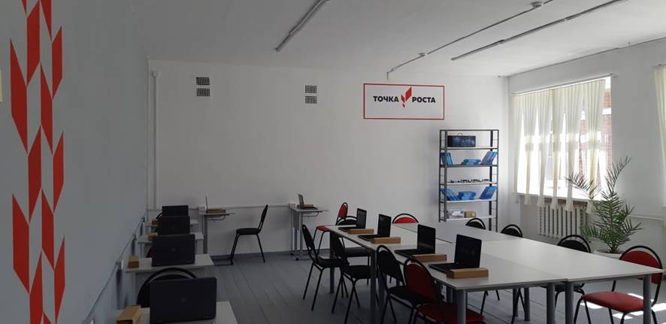
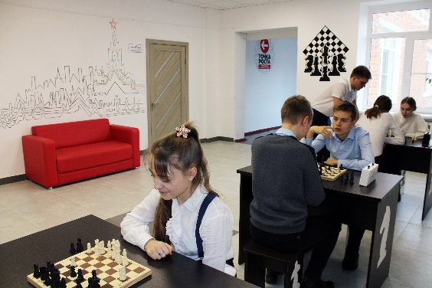
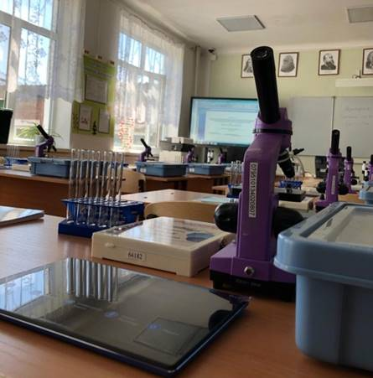
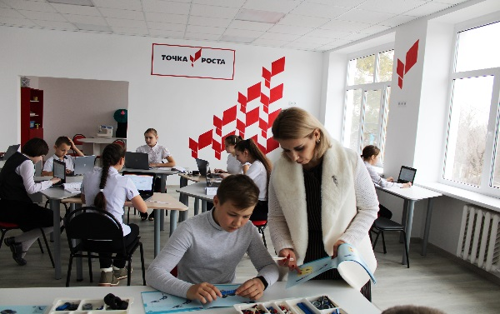
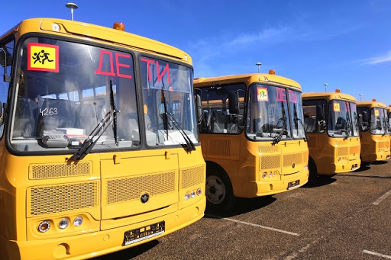
ОБРАЗОВАНИЕ
На отрасль «Образование» в 2020 году направлено
1 миллиард 371,1 миллионов рублей или 58,0 %
от общего объема расходов
в том числе:
дошкольное образование – 437,7 млн.рублей;
общее образование – 759,7 млн.рублей;
дополнительное образование –73,2 млн.рублей.
молодежная политика – 10,8 млн.рублей;
прочие расходы –89,7 млн.рублей.
Второй год подряд в районе осуществляется реализация мероприятий регионального проекта «Современная школа».
В рамках мероприятия «Точка роста» в МОБУСОШ № 6 им. М.Н. Дроздова п.Прогресс проводилось обновление материально-технической базы для формирования у обучающихся современных технологических и гуманитарных навыков. Объем финансирования составил 1 млн.рублей.
Также на базе МОБУСОШ № 6 им. М.Н. Дроздова п.Прогресс и МОАУСОШ № 8 им. А.Я. Тимова п.Прикубанский было проведено обновление материально-технической базы для реализации основных и дополнительных общеобразовательных программ предметной области «Технология» и других предметных областей на сумму 8,1 млн. рублей (оборудование кабинетов физики и химии).
С сентября 2020 года в общеобразовательных учреждениях организовано бесплатное горячее питание для обучающихся 1-4 классов.
На эти цели из федерального и краевого бюджета было выделено 19,4 млн.рублей, софинансирование из местного бюджета было обеспечено в сумме 601 тыс.рублей.
11,3 млн.рублей было направлено на капитальный ремонт зданий и сооружений, а также благоустройство прилегающих территорий в МОАУСОШ № 17 им. Н.К. Киянова х Ляпино и МОАУ ООШ № 23 им. Надежды Шабатько г. Новокубанск.
Из средств резервного фонда были получены денежные средства из краевого бюджета на приобретение рециркуляторов в образовательные учреждения в сумме 2,1 млн.рублей, софинансирование из местного бюджета составило 130 тыс.рублей.
В рамках национального проекта «Безопасные и качественные автомобильные дороги» для МОБУСОШ № 9 им. М.П. Бабыча ст. Советская и МОАУСОШ № 14 им. В.Н.Барчан х. Марьинский были приобретены автобусы на сумму 4,5 млн.рублей.
Впервые за последние 30 лет в Новокубанском районе начались работы по строительству школы. На первом этапе профинансировано 145 млн.рублей. Завершение строительства планируется в 2021 году.
16

Slide 18
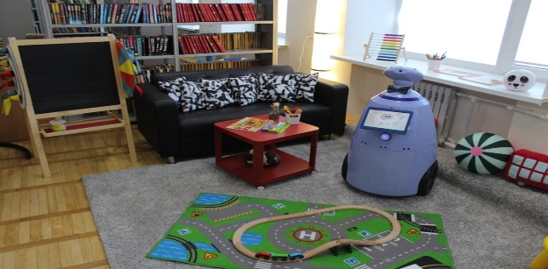
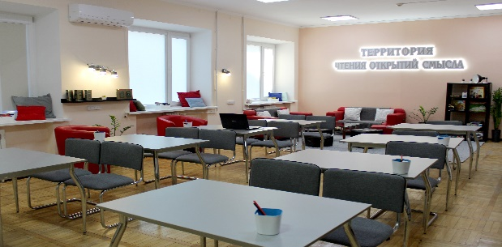
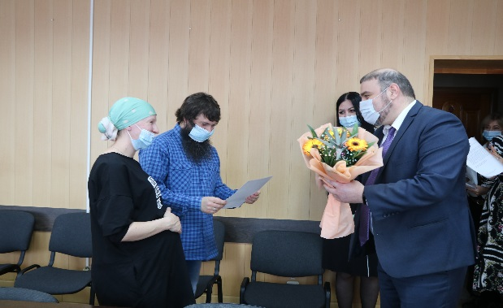
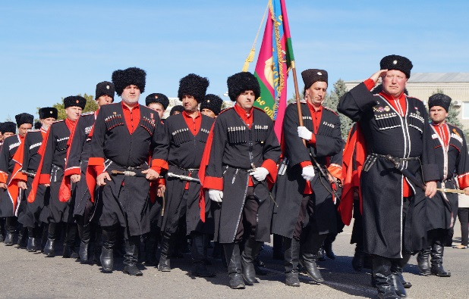
КУЛЬТУРА И КИНЕМАТОГРАФИЯ
На культурную отрасль в 2020 году было направлено 175,0 млн.рублей, что на 16,9 млн.рублей меньше, чем в 2019 году.
Расходы на обеспечение деятельности учреждений культуры составили 37,8 млн.рублей, средства были направлены на заработную плату работников учреждений, приобретение оборудования по обеззараживанию воздушной среды (рециркуляторы, облучатели, бактерицидные лампы), а также бесконтактных термометров, дезинфицирующих средств, кожных антисептиков, средств защиты органов дыхания.
Была улучшена материально-техническая база 4 учреждений культуры района на общую сумму более 3,5 млн.рублей - приобретена мебель, одежда сцены, звуковое, а также световое оборудование.
За счет бюджета муниципального образования в Новокубанской межпоселенческой библиотеке был реализован проект: «Открытая библиотека», освоено 2,5 млн. рублей. Созданы «зона коворкинга», «зона самообслуживания» с использованием библиотечного терминала, внедрена робототехника, что позволило повысить книговыдачу и увеличить обхват населения библиотечным обслуживанием.
В целях реализации библиотечного обслуживания населения, комплектование и обеспечение сохранности библиотечных фондов библиотек поселений, межпоселенческих библиотек и библиотек городского округа приобретены книги на сумму 38,5 тыс. рублей.
СОЦИАЛЬНАЯ ПОЛИТИКА
В прошедшем году на социальную политику было выделено 153,7 млн.рублей. Это на 20,7 млн.рублей больше, чем в 2019 году.
В рамках данного направления 8 молодых семей получили выплаты на приобретение жилья в сумме 6,8 млн.рублей.
Для обеспечения жилыми помещениями детей-сирот и детей, оставшихся без попечения родителей, в прошедшем году было приобретено 29 квартир на сумму 41,1 млн.рублей.
Размер денежных выплат на содержание детей-сирот и детей, оставшихся без попечения родителей, находящихся под опекой (попечительством) или переданных на воспитание в приемные семьи составил 46,3 млн.рублей.
На поддержку социально ориентированных некоммерческих организаций - 7 общественных организаций, активно участвующих в жизни района направлено 1,4 млн.рублей.
133 человека, оказавшихся в трудной жизненной ситуации, получили вылаты в виде материальной помощи в размере 1,3 млн.рублей.
17

Slide 19
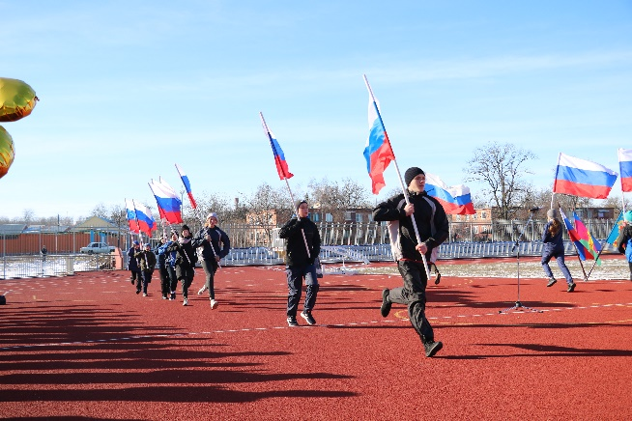
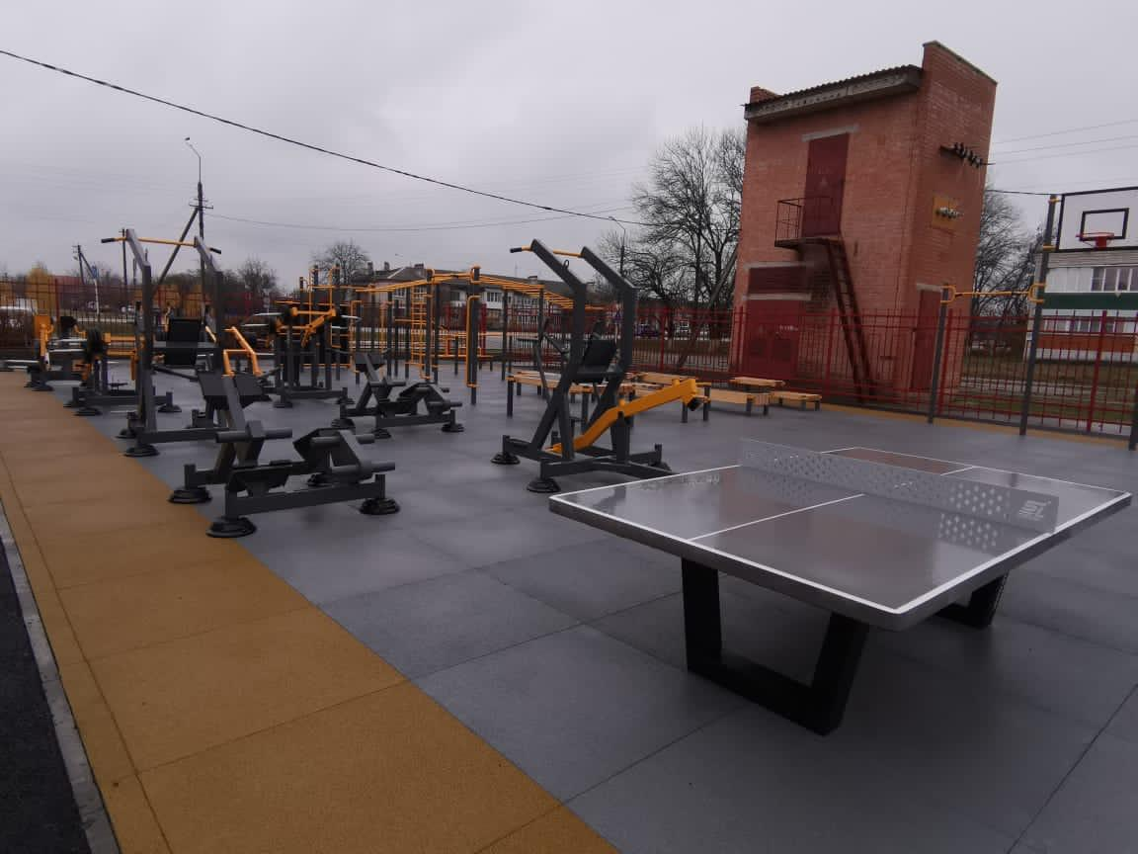
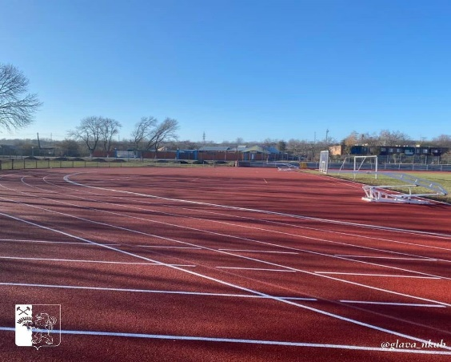
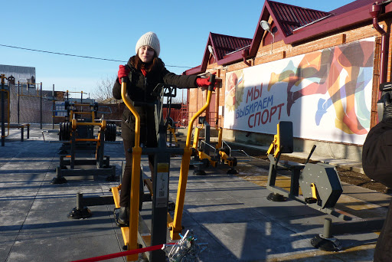
ФИЗИЧЕСКАЯ КУЛЬТУРА И СПОРТ
В 2020 году на физическую культуру и спорт было направлено 80,6 млн.рублей.
40,6 млн.рублей было выделено на обеспечение деятельности подведомственных муниципальных бюджетных учреждений МАУ СШ «Надежда» ст. Советская и МАУ СШ «Крепыш» им. Тамазова К.Х. г. Новокубанск.
Чуть менее 1 млн.рублей было направлено на укрепление материально-технической базы и приобретение спортивного инвентаря, в МАУ ДО ДЮСШ «Олимп» им. М.В. Канищева г. Новокубанск, МАУ ДО ДЮСШ «Родина» ст. Бесскорбная, МАУ СШ «Надежда», МАУ СШ «Крепыш».
На проведение официальных физкультурных мероприятий и спортивных мероприятий, участие в соревнованиях всех уровней, а также медицинское обеспечение физкультурных и спортивных мероприятий направлено 1,1 млн. рублей.
На капитальный и текущий ремонт МАУ СШ «Крепыш» (в рамках дополнительной помощи местным бюджетам для решения социально-значимых вопросов) было направлено 0,9 млн. рублей.
На подготовку строительно-сметной документации для строительства малобюджетного спортивного зала шаговой доступности в п. Восход, включая прохождение государственной и ценовой экспертизы проектно-сметной документации, оплату справок, оплату за государственную регистрацию права земельного участка, оплату получения технических условий на подключение (электричество, газ, вода, связь) направлено 1,0 млн. рублей.
По предложению депутатов Совета муниципального образования Новокубанский район был изготовлен и установлен навес над трибуной футбольного стадиона по в г. Новокубанск, приобретены тяжелоатлетическая штанга и ковер для самбо на сумму 0,5 млн.рублей.
Произведен капитальный ремонт стадиона в ст. Советская, включающий в себя ремонт трибун, установку нового ограждения и укладку спортивного покрытия. Объем финансирования составил 29,7 млн. рублей.
В рамках регионального проекта «Спорт – норма жизни» на территории МАУ СШ «Крепыш» была построена малая спортивная площадка с новейшими тренажерами. Сумма освоенных средств составила 1,8 млн.рублей. В результате образовавшейся экономии по торгам остаток денежных средств составил 1,4 млн.рублей.
В ст. Бесскорбная обустроена первая часть мини-футбольной площадки на сумму 1,2 млн.рублей.
В целом расходы на отрасль спорта за последние два года выросли на 37,2 млн.рублей или на 85,7,%. И в этом году также ожидается рост расходов на данное направление.
18

Slide 20
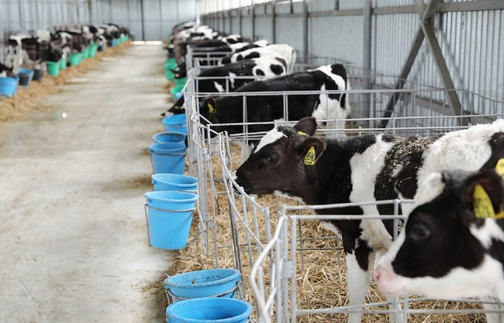
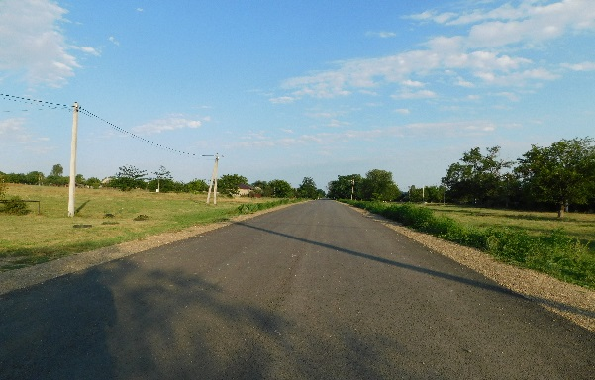
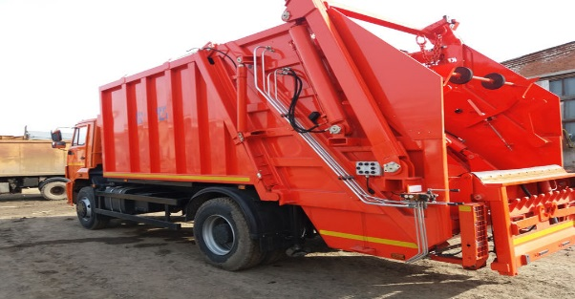
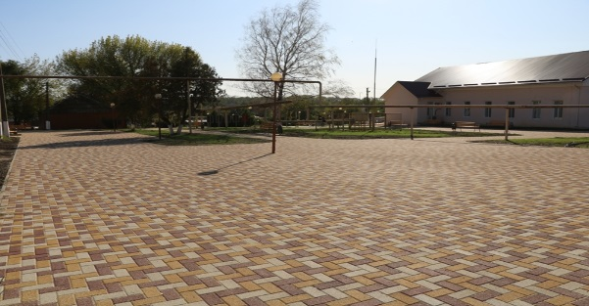
НАЦИОНАЛЬНАЯ ЭКОНОМИКА
По отрасли национальная экономика в прошедшем году было произведено расходов на сумму 170,2 млн.рублей.
На предоставление субсидий гражданам, ведущим личное подсобное хозяйство, крестьянским (фермерским) хозяйствам, индивидуальным предпринимателям, осуществляющим деятельность в области сельскохозяйственного производства в муниципальном образовании Новокубанский район было направлено 25,5 млн. рублей.
В 2020 году на сумму более 65 млн.рублей были отремонтированы:
участок районной дороги от п. Комсомольского в сторону ФАД «Кавказ»,
улицы в г. Новокубанск (Железнодорожная с тротуаром, К.Маркса, Шевченко, Красная, Кооперативная, Гагарина, Пушкина и Герцена)
в ст. Бесскорбная (ул. Первомайская),
в х. Кирова (ул. Заводская, ул. Мира),
в с. Новосельское (ул. Кирова),
п. Прогресс (ул. Первомайская и тротуары по ул. Горбатко и ул. Ленина), с. Ковалевское (ул. Первомайская)
П. Первомайский (ул. Мира).
На ремонт участка дороги п. Комсомольский граница с Гулькевичским районом направлены денежные средства в размере 15,1 млн. рублей.
Сданы в эксплуатацию 6 км уличного освещения по объездной дороге г. Новокубанск на сумму 30 млн.рублей. В поселениях района отремонтировано и построено более 10 км линий уличного освещения, обновлено и установлено 7 крытых остановочных павильонов.
Проведены проектно-изыскательские работы для ремонта подъездного участка дороги к х. Стеблицкий (участок от г. Армавир до ст. Отрадная) на сумму 2,5 млн. рублей.
ЖИЛИЩНО-КОММУНАЛЬНОЕ ХОЗЯЙСТВО
Расходы на жилищно-коммунальное в 2020 году составили 140,9 млн.рублей.
В прошедшем году более 1 млн.рублей было направлено на ликвидацию стихийных свалок и обустройство контейнерных площадок для раздельного сбора мусора.
В рамках муниципальной программы «Формирование современной городской среды» были проведены работы по благоустройству второй очереди парка в х. Ляпино на общую сумму 7,5 млн. рублей.
Новосельское сельское поселение в 2020 году стало победителем краевого конкурса проектов местных инициатив, что позволило дополнительно привлечь 2,9 млн. рублей на озеленение нового парка в х. Глубокий.
В шести домах г. Новокубанск и п. Прогресс проведены работы по замене кровель, ремонту фасадов и инженерных коммуникаций на общую сумму 19,5 млн. рублей.
Произведена замена водонапорных башен в х. Кирова и х. Родниковском. За счет средств сельского поселения произведен капитальный ремонт одной из скважин в ст. Советской, а также подготовлена проектно-сметная документация на капитальный ремонт сразу 6 скважин в поселении.
19

Slide 21
ПАРАМЕТРЫ БЮДЖЕТА
ДИНАМИКА ПОКАЗАТЕЛЕЙ (ДЕФИЦИТ/ПРОФИЦИТ)
Просроченная кредиторская задолженность
ОБЪЕМ МУНИЦИПАЛЬНОГО ДОЛГА
РЕЗУЛЬТАТЫ ВЫРАВНИВАНИЯ БЮДЖЕТНОЙ ОБЕСПЕЧЕННОСТИ ПОСЕЛЕНИЙ В 2020 ГОДУ
20

Slide 22
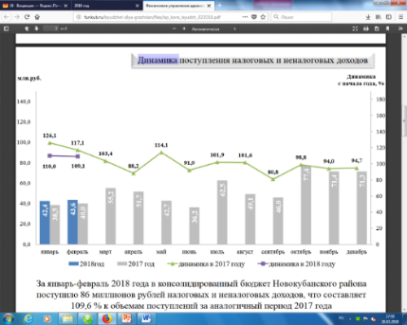
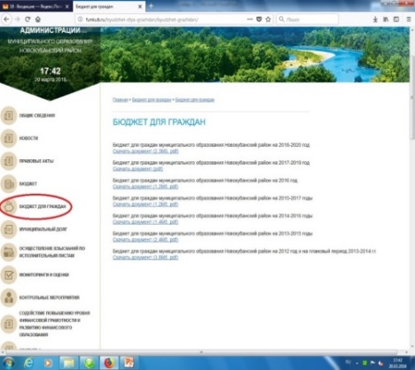
ОТКРЫТОСТЬ БЮДЖЕТА
С 2012 года на сайте финансового управления муниципального образования Новокубанский район в сети Интернет размещается информация в доступной для граждан района форме «Бюджет для граждан», различная информация о параметрах бюджета в графическом виде
ОТКРЫТЫЕ ГОСУДАРСТВЕННЫЕ И МУНИЦИПАЛЬНЫЕ ИНФОРМАЦИОННЫЕ РЕСУРСЫ
Президент России
www.kremlin.ru
- Бюджетные послания Президента Российской Федерации, Указы Президента Российской Федерации от 7 мая 2012 года
- о проекте «Бюджет для граждан», обсуждения и события по вопросу отрытых данных (повышения уровня информационной открытости федеральных ведомств)
www.open.gov.ru
Министерство финансов Российской Федерации
www.minfin.ru
- о федеральном бюджете, бюджетной политике, электронном бюджете, Резервном фонде и Фонде национального благосостояния, а также иная информация
Федеральное казначейство
www.roskazna.ru
- о бюджетах и бюджетном процессе в Российской Федерации (включая бюджеты субъектов Российской Федерации и бюджеты муниципальных образований)
- об исполнении федерального бюджета, кассовом обслуживании исполнения бюджетов бюджетной системы Российской Федерации, предварительном и текущем контроле за ведением операций со средствами федерального бюджета
www.budget.gov.ru
Официальный сайт для размещения информации о государственных (муниципальных) учреждениях
www.bus.gov.ru
- общая статистика по видам и типам учреждений в разрезе регионов и видов деятельности учреждений, информация по учреждениям, оказывающим определенную услугу (выполняющим определенную работу) в разрезе регионов и видов деятельности учреждений, информация об общей стоимости имущества учреждений в зависимости от учредителя, региона и типа учреждения, рейтинг государственных (муниципальных) учреждений по платным и бесплатным услугам, сформированный на основании оценок
- представляет собой площадку для общественного обсуждения предлагаемых в Бюджетный кодекс Российской Федерации изменений, анализа лучшего опыта, полученного в данной сфере на текущий момент, а также базу информационно-аналитических материалов, посвященных вопросам реализации положений действующей редакции Бюджетного кодекса Российской Федерации

Slide 23
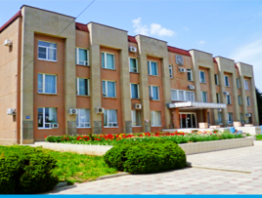
КОНТАКТНАЯ ИНФОРМАЦИЯ
РАЗРАБОТЧИК
Финансовое управление администрации
Муниципального образования Новокубанский район
МЕСТОНАХОЖДЕНИЕ
г. Новокубанск,
ул. Первомайская, 124
КОНТАКТНЫЙ ТЕЛЕФОН/ФАКС
8(86195)3-01-51
ИМЯ ПРОФИЛЯ В ИНСТАГРАМ
fu_novokubansk
АДРЕС ЭЛЕКТРОННОЙ ПОЧТЫ
funovk@gmail.com

